Slide 1
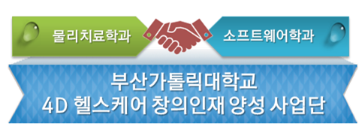
의료ICT 현장체험
프로그램(2차) 신청안내
주제 : 모션 캡쳐를 활용한 체감형 VR,SR 기술의 이해
일시 : (1기) 2017년 5월 12일(금)~13일(토) 1박2일, 15명 (2기) 2017년 5월 19일(금)~20일(토) 1박2일, 15명
장소 : 한국전파진흥협회(서울 목동 소재)
신청기간 : 2017년 4월 10일(월) 09:00~14일(금) 17:00
신청방법 : 사업단 홈페이지(http://ck.cup.ac.kr/4d)에서 양식을 다운받아서 E-mail(shwon@cup.ac.kr) 제출
선발방법 : 신청 인원이 각 기수별 15명 이하면 전원 선발, 넘으면 학점, 학교 생활 태도 등을 감안하여 선발함
선발결과 발표 : 2017년 4월 18일(화) 14:00
마일리지 : 20마일

